Slide 1
M/
第2章 8086 CPU

Slide 2
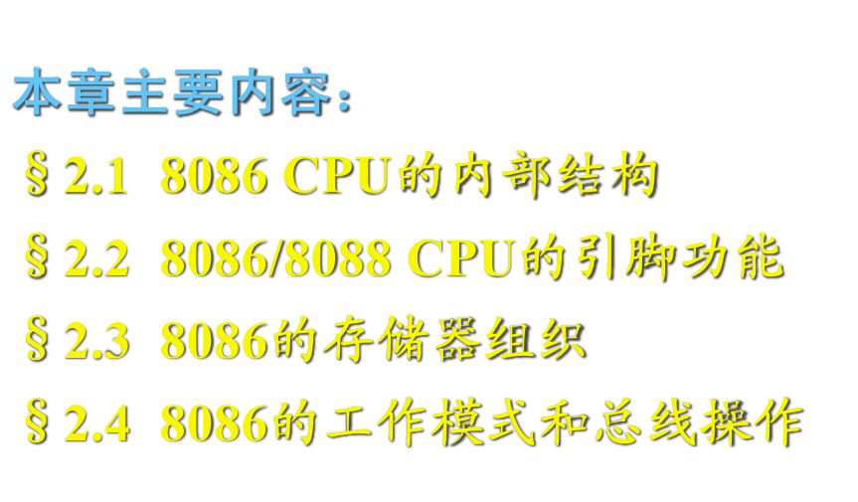

Slide 3
8086 CPU的特点
外部有16根数据总线，可并行传送16位数据；
具有20根地址总线，能直接寻址2²⁰=1MB的内存空间；
用低16位地址线访问I/O端口，可访问2¹⁶=64K个I/O端口。

Slide 4
8088的内部结构与8086基本相同，不同点：
8086的指令队列为6字节，8088为4字节；
8086 BIU的外部数据总线为16位，而8088为8位。

Slide 5
§2.1 8086 CPU的内部结构
2.1.1 8086 CPU内部结构及工作过程

Slide 6
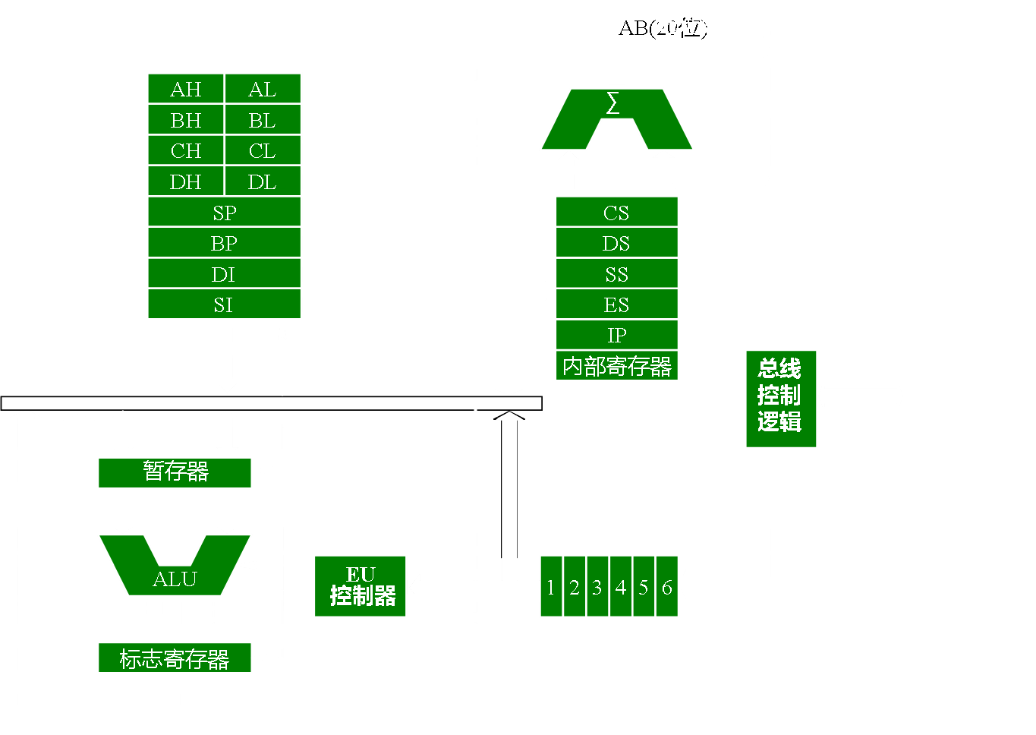

Slide 7
8086 CPU由两部分组成：
总线接口单元（Bus Interface Unit，BIU）
BIU负责CPU与内存和I/O端口间的数据交换：
BIU先从指定内存单元中取出指令，送到指令队列中排队，等待执行。
执行指令时所需的操作数，也可由BIU从指定的内存单元或I/O端口中获取，再送到EU去执行。
执行完指令后，可通过BIU将数据传送到内存或I/O端口中。

Slide 8
指令执行单元（Execution Unit，EU）
EU负责执行指令：
它先从BIU的指令队列中取出指令，送到EU控制器，经译码分析后执行指令。
EU的算术逻辑单元（Arithmetic Logic Unit，ALU）完成各种运算。

Slide 9
8086工作过程
8086 CPU中，BIU和EU是分开的，取指令和执行指令可重叠进行（JMP、CALL指令除外），这种重叠的操作技术称为流水线（Pipeline），能用来提高程序的运行速度。
在高档微处理器中有多条流水线。

Slide 10
2.1.2 8086 CPU内部寄存器

Slide 11
内部寄存器存放运算中的操作数、操作数地址、中间结果及最后结果。存取速度比存储器快许多。编程时须了解各寄存器的功能和用法。8088与8086内部寄存器完全相同。

Slide 12
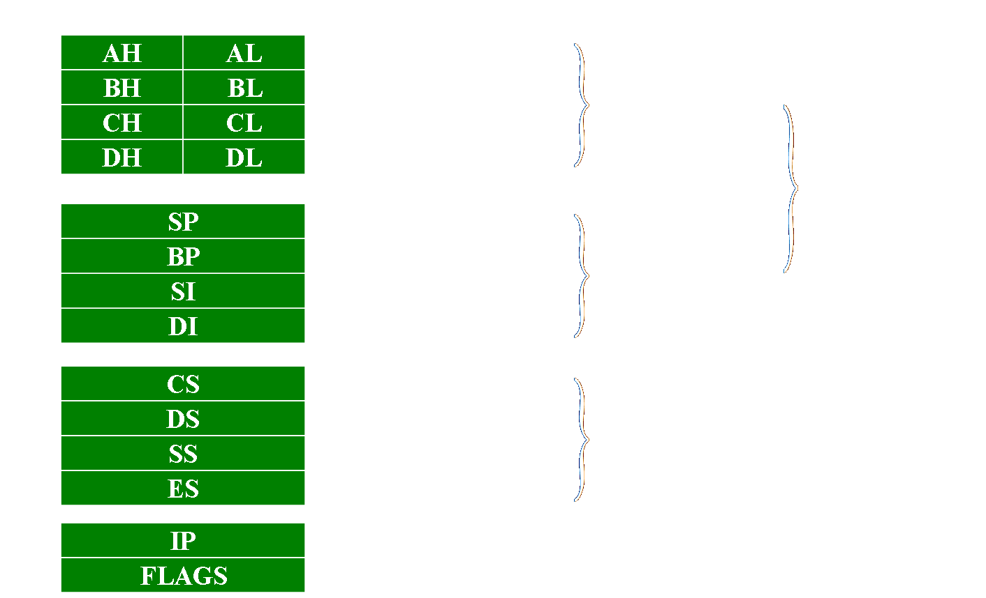

Slide 13
1.数据寄存器
16位数据寄存器 AX、BX、CX、DX，存放16位数据信息或地址信息。
每个16位寄存器也可分成2个8位寄存器来使用：
AL、BL、CL、DL，AH、BH、CH、DH。只能存放8位数据，不能存放地址。

Slide 14

数据寄存器也可有专门用途（详见第3章）例如
AX（Accumulator）累加器，在编程中用得最多;
AX、AH和AL在乘、除法中有专门用途;
BX（Base）基地址指针，可存放偏移地址;
CX（Count）计数寄存器，在循环操作时作计数器用，用于控制循环程序的执行次数;
DX（Data）数据寄存器，在乘、除法及I/O端口操作时有专门用途。

Slide 15
2.地址指针和变址寄存器
地址指针和变址寄存器SP、BP、SI、DI以及基址寄存器BX，可与段寄存器配合使用，一起构成内存的物理地址。
这些寄存器存放段内地址的偏移量（Offset），与段寄存器配合后，可实现灵活的寻址。
主要在堆栈操作、字符串操作和访问存储器时使用。

Slide 16
堆栈指针SP（Stack Pointer）和基址指针BP（Base Pointer）可与堆栈段寄存器SS（Stack Segment）联合使用，用于设置或访问堆栈段。
源变址寄存器SI（Source Index）和目的变址寄存器DI（Destination Index）具有通用寄存器的功能，通过SI、DI以及基址寄存器BX，可在内存中灵活寻找存储器操作数。
在字符串运算中，可由DS：SI指向源串数据，ES：DI指向目的串，实现串数据传送等操作。

Slide 17
3.段寄存器
8086/8088用分段技术寻址，用一组段寄存器将1MB空间分成若干逻辑段，每段64KB，段内设偏移地址。
8086/8088内部设置了4个16位的段寄存器：
代码段寄存器CS（Code Segment）
数据段寄存器DS（Data Segment）
堆栈段寄存器SS（Stack Segment）
附加段寄存器ES（Extra Segment）

Slide 18
段寄存器存放各段始址的高16位，称为段基地址或段基址。
段基址与段内偏址Offset(SP、BP、SI、DI、BX)组合可形成20位物理地址。

Slide 19
4.指令指针IP（Instruction Pointer）
IP指向将要执行的下条指令的偏移地址。
下条将要执行指令的地址由CS：IP决定。
程序运行时，每当CPU从代码段中取出1字节指令代码后，IP就自动+1。
用户程序不能对IP进行存取，只能由BIU自动修改。

Slide 20

5.标志寄存器
标志寄存器FLAGS设置了9个标志位，格式：
CF、PF、AF、ZF、SF和OF为状态标志，用来表示指令执行后的结果或状态特征，转移指令根据它们来控制程序走向；
TF、IF和DF为控制标志，由程序设置或清除。

Slide 21

1）进位标志CF（Carry Flag）
最高位向前一位产生进位或借位时，CF=1，否则CF=0。只有在两个无符号数进行加减运算时，CF标志才有意义；
移位操作将影响CF标志；
执行STC指令可使CF置1，CLC指令使CF清0，CMC指令使CF标志取反。

Slide 22
2）奇偶校验标志PF（Parity Flag）
PF标志也称为偶标志。
若本次运算结果低8位有偶数个1（如01101010B），则PF=1，否则PF=0。

Slide 23
3）辅助进位标志AF（Auxiliary Flag）
AF标志也称为半进位标志。
在8位加减运算中，低4位向高4位有进位或借位，AF=1，否则AF=0
只有在BCD数运算时AF才有意义。利用调整指令可对运算结果进行调整。

Slide 24
4）零标志ZF（Zero Flag）
运算结果为0，则ZF=1，否则ZF=0。
5）符号标志SF（Sign Flag）
也称负标志。运算结果最高位为1，则SF=1，表示该数为负数；否则SF=0，表示该数为正数。

Slide 25
6）溢出标志OF（Overflow Flag）
带符号数运算时，结果超出了机器能表示的范围，称为溢出。
溢出时OF=1，否则OF=0。
字节数据的范围为-128~+127，字数据范围为-32768 ~ +32767。
OF标志只有在带符号数运算时才有意义。

Slide 26

例2.2 两个带符号数（+105+50=155）相加，如何影响各标志位？
运算后各标志位状态如下：
CF=0，无进位 PF=0，结果有奇数个1
AF=0，无半进位 ZF=0，结果非0
SF =1，结果为负数
OF=1，溢出（两个正数相加，结果变成了负数-101）

Slide 27
7）陷阱标志TF（Trap Flag）
若TF=1，CPU处于单步工作方式。每执行完一条指令，自动产生一次单步中断，将寄存器、存储器等内容显示在屏幕上。程序员可查看本条指令执行后的结果，以便逐条检查指令执行结果。
若TF=0，则程序正常运行。
8）中断标志IF（Interrupt Flag）
IF=1时，允许CPU响应可屏蔽中断，IF=0时，禁止响应该中断。
执行STI指令可使IF置1，CLI指令使IF清0。

Slide 28
9）方向标志DF（Direction Flag）
控制字符串操作指令中地址指针变化的方向。
若DF=0，串操作时地址指针SI、DI自动递增；
若DF=1，SI、DI自动递减。
CLD指令使DF=0，STD指令使DF=1。

Slide 29
§2.2 8086 CPU的引脚功能

Slide 30
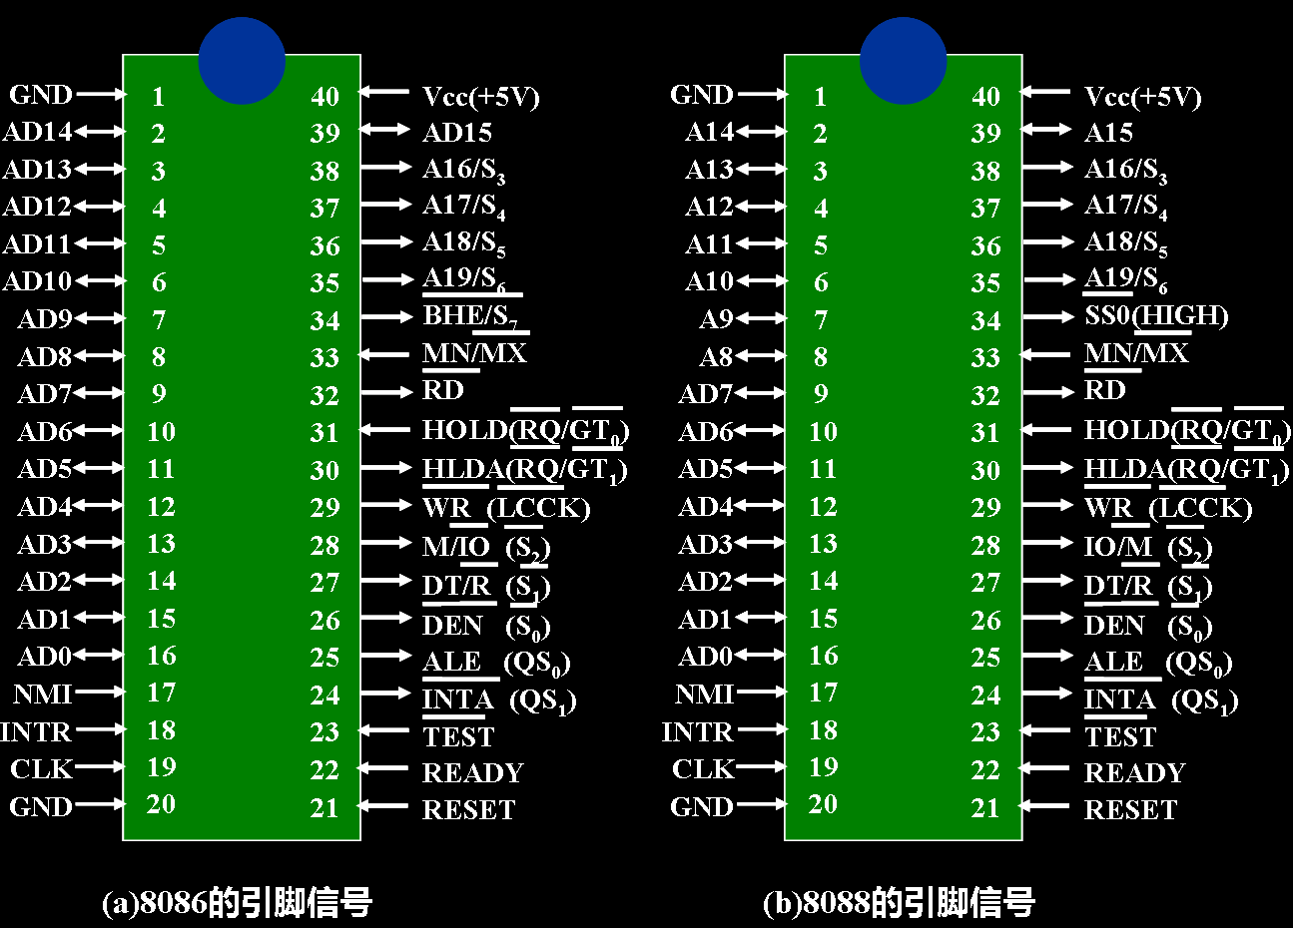

Slide 31
1. AD₁₅~AD₀ （Address Data Bus）
地址/数据总线，双向、三态、分时复用。
CPU访向内存或I/O设备时，先在AD线上传送地址信号，并锁存起来，再传送数据信号，在时间上把地址/数据信号分开。
8088只需传送8位数据，只有AD₇~AD₀为地址/数据线，A₁₅~A₈上只传送地址信号。

Slide 32
2. A₁₉/S₆~A₁₆/S₃（Address/Status）
地址/状态线，先传送高4位地址A₁₉~A₁₆，后传送状态信号S₆~S₃。
3. ALE（Address Latch Enable）
地址锁存允许信号,高电平有效。

Slide 33



3. （Read）
读信号。当 = 0时，允许CPU从存储器或I/O端口读出数据。
4. （Write）
写信号。当 = 0时，允许CPU向存储器或I/O端口写入数据。
5. M/ （Memory/Input and Output）
存储器或I/O端口控制信号。它为高电平时访问内存, 低电平时访问I/O端口。

Slide 34
7. RESET
复位信号，至少要维持4个时钟周期。
复位后CPU停止所有操作，总线无效；使DS、ES、SS、FLAGS、IF清0，CS: IP=FFFF: 0000H；使指令队列变空，禁止中断。
复位结束后，CPU执行重启动过程。

Slide 35
§2.3 8086的存储器组织

Slide 36
2.3.1 段地址和偏移地址
8086/8088有20根地址线，寻址2²⁰=1MB单元，地址范围00000~FFFFFH。
每个单元有1个绝对地址，即物理地址，CPU应先确定物理地址，才能存取该单元。
1MB内存空间分成多个逻辑段，每段最大2¹⁶= 64KB，段内地址连续。
各段相互独立，可连续排列，也可部分重叠或完全重叠。

Slide 37
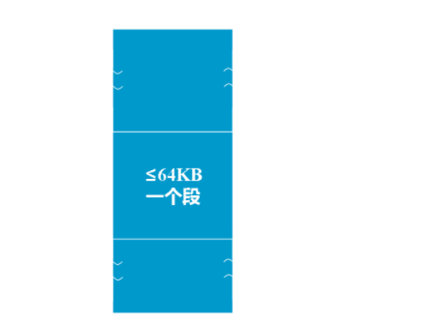
  IBM PC规定，只能从能被16整除的那些单元开始分段。

Slide 38
用两个16位寄存器来形成20位地址，形式为
段地址：偏移量
这也称为逻辑地址，段地址也称为段基地址。

Slide 39
由逻辑地址转换为物理地址的公式：
20位物理地址=段基地址×16+16位偏移量
即：段寄存器中的16位数自动左移4位+16位偏移量就形成20位物理地址。
由BIU的地址加法器Σ来计算物理地址。

Slide 40
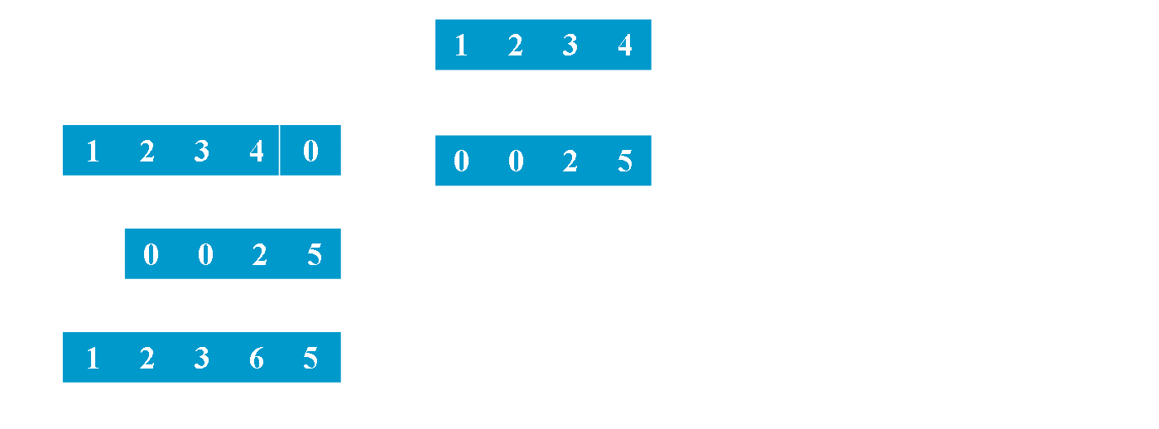
设段地址：偏移地址=1234：0025H，形成20位物理地址12365H的过程：

Slide 41
例：
设某个段寄存器的内容为3000H，偏移地址OFFSET = 500H，则该单元的物理地址是多少？
偏移地址OFFSET=500H时，该单元的物理地址=3000H*16+500H=30500H

Slide 42
2. 默认段寄存器和偏移地址寄存器
CS和IP组合寻址下一条要执行指令的字节单元；
SS和SP、BP组合寻址存储器堆栈段中的数据；
DS和BX、SI、DI组合寻址数据段中的8位或16位数据；
ES和DI组合寻址目的串地址。
通过段超越前缀可以对某些隐含规则进行修改。

Slide 43
3. 堆栈的设置和操作
什么是堆栈？
堆栈是在内存中开辟的一个特定数据区域
堆栈存放需暂时保存的数据，如调用子程序时的返回地址、中断处理时的断点及现场信息等。
如何设置堆栈？
堆栈位置和长度由SS：SP来设定
可设置的堆栈最大容量为64KB

Slide 44
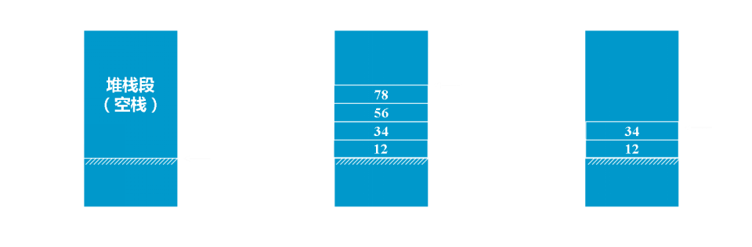
设置堆栈
令SS=2000H，SP=1300H。堆栈范围为2000: 0000H ~ 2000:（1300H-1）, 即20000H ~ 212FFH。

Slide 45
例、某存贮器单元的实际地址为2BC60H，该单元在段地址为2AF0H中的偏移地址是？
2BC60-2AF00=D60H

Slide 46
§2.4 8086的工作模式

Slide 47
工作模式
CPU工作于最小模式时，送到存储器和I/O接口的所有信号都由CPU产生。
工作于最大模式时，某些控制信号由8288总线控制器产生。
最大模式主要用于一个系统中包含两个以上微处理器，如包含数值协处理器（Numeric Data Processor, NDP）8087的系统中。

Slide 48
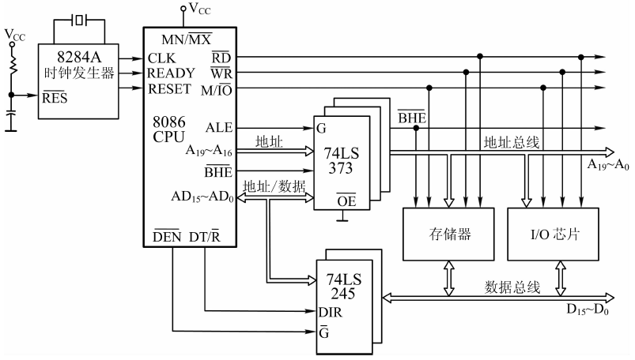
2.4.1 最小模式系统
8086工作于最小模式时，系统配置图下如图
图2.10

Slide 49
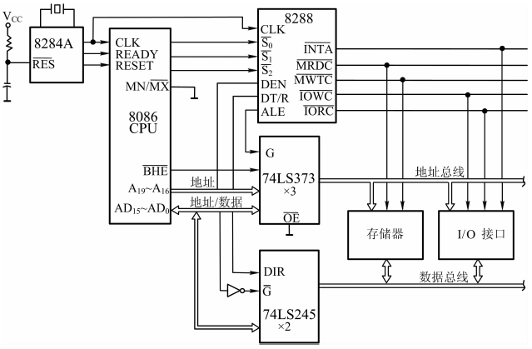
2.4.2 最大模式系统
8086工作于最大模式时，需增加一片总线控制器8288

Slide 50




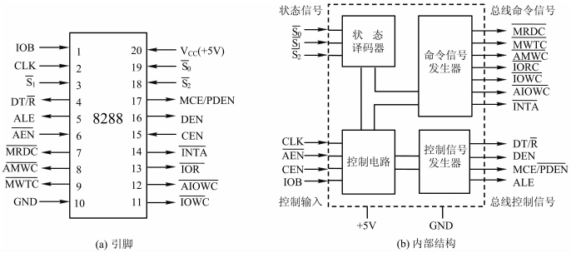
CPU工作于最大模式时， 、M/ 、DT/ 、DEN和 等信号，要由总线控制器8288产生。
图2.16 8288总线控制器的引脚及内部结构框图

